Slide 1
Kommunikasjonsarbeidet: Hvordan har det gått, og hva har vi fått til?
Kommunikasjonsgruppen:
Hege Njå Bjørkmann, Knut Ekern, Christian Altmann, Hege-Lill Asp, Ole Kristian Lunde, Kjell Kvarekvål, Trond Cornelius Brekke, Geir Lindhjem og Roger Solheim

Slide 2
Byggenæringen - Norges største fastlandsnæring
400 000
100 000
400 MRD
KOMPETENTE MEDARBEIDERE
BEDRIFTER SAMARBEIDER OM BÆREKRAFTSMÅL
VERDISKAPNING
Byggenæringen er Norges største fastlandsnæring og representerer en hel verdikjede bestående av alt fra de som bestiller, planlegger, former og produserer til de som drifter, vedlikeholder og bygger. Næringen består av 400 000 medarbeidere, fordelt på 100 000 bedrifter, som representerer en samlet verdiskapning på 400 milliarder kroner. ​

Slide 3
Sterkere sammen
Kommunikasjonsplanen la til grunn at alle vil tjene på at næringen fremstår mer samlet.
01
Hensikten med planen var at alle skulle trekke i samme retning.
02
SAMMEN2030s bidrag har vært å forsterke de tiltakene som allerede gjennomføres, i henhold til de ambisjonene som er fastsatt.
03

Slide 4
Kommunikasjonsmål
Bidra til gjennomslag for bedrede rammevilkår
1
Bidra til å gjøre det mer attraktivt å søke til utdanning innen bygg og anlegg
2
Synliggjøre en mangfoldig næring som er attraktiv for kvinner
3

Slide 5
Målgrupper
Egne medarbeidere
Stolthet og engasjement
01
Unge som skal velge yrkesvei – særlig kvinner
Muligheter og samfunnsengasjement
02
Rammesettere Kunnskap, trygghet
03
Notes:
Egne medarbeidere – Stolthet og engasjement for denne flotte næringen
Unge som skal velge yrke – Skal se at dette er en næring med et mangfold av muligheter, og en sterk vilje til å være en del av løsningen på klimakrisen
Rammesettere: Vi skal sørge for at de har nok KUNNSKAP om næringen, og at de føler TRYGGHET for at vi kan forvalte rammebetingelsene på en god måte

Slide 6
Tiltak
Bygge på tallene for sysselsetting og verdiskaping
Få frem menneskene, engasjementet, historiene og verdiene

Slide 7
Fokusområder for SAMMEN2030
Fra og med 2021 har klimakrisen stått i sentrum.
1
Fokus på forutsigbare rammebetingelser
2
Vektlegging av kompetanse
3
Kommunikasjon
4

Slide 8
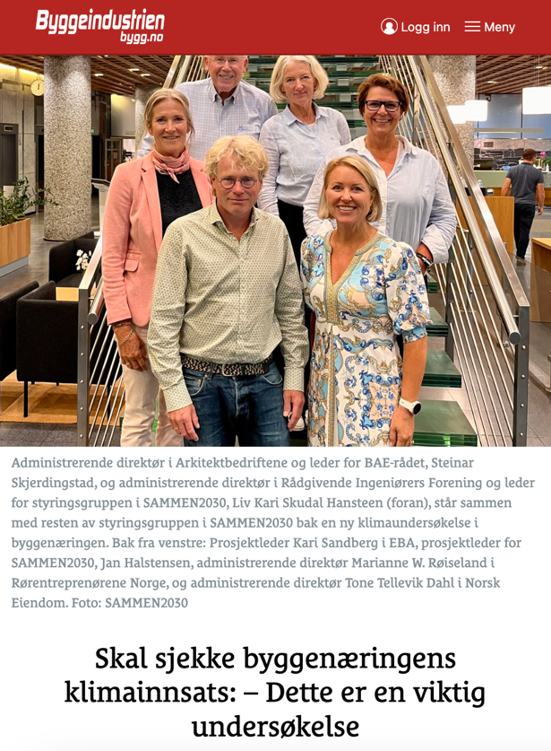
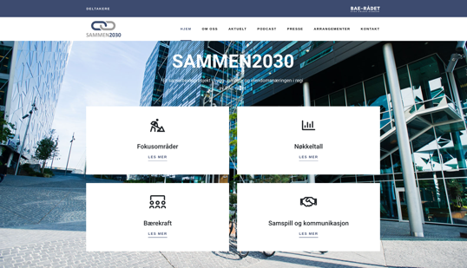
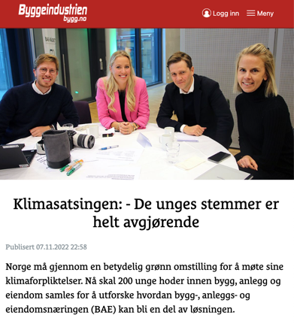
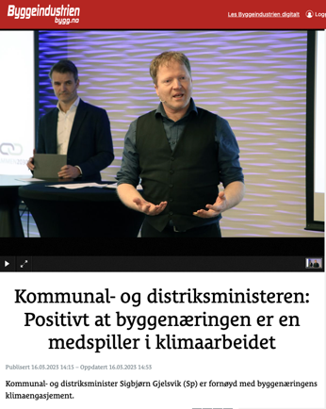
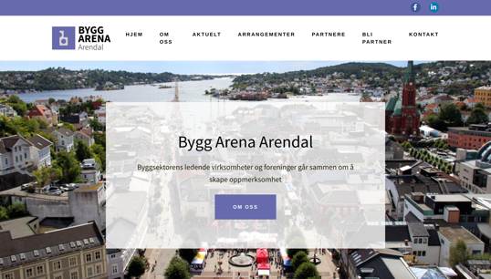
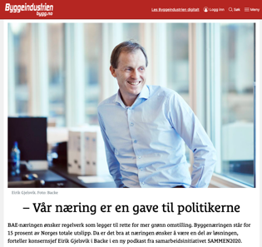
En konsistent historie
Nesten 100 medieoppslag
5 podkastepisoder
Egen hjemmeside
LinkedIn
#sammenforbærekraft
Møter og samlinger
Notes:
Møter og samlinger = i regi av SAMMEN2030, og arenaer der byggenæringen har deltatt og budskapene har blitt formidlet, som f eks Arendal, Det norske byggemøtet osv.

Slide 9
Byggenæringens signatursetninger

Slide 10
﻿
Byggenæringen er avgjørende for å nå Norges klimamål

Slide 11
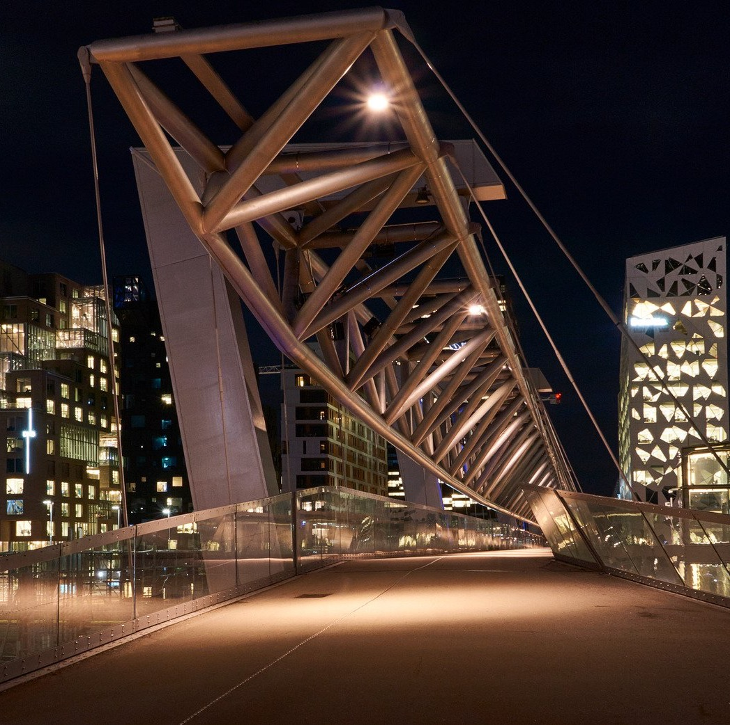
﻿
Vi bygger det moderne og bærekraftige Norge

Slide 12
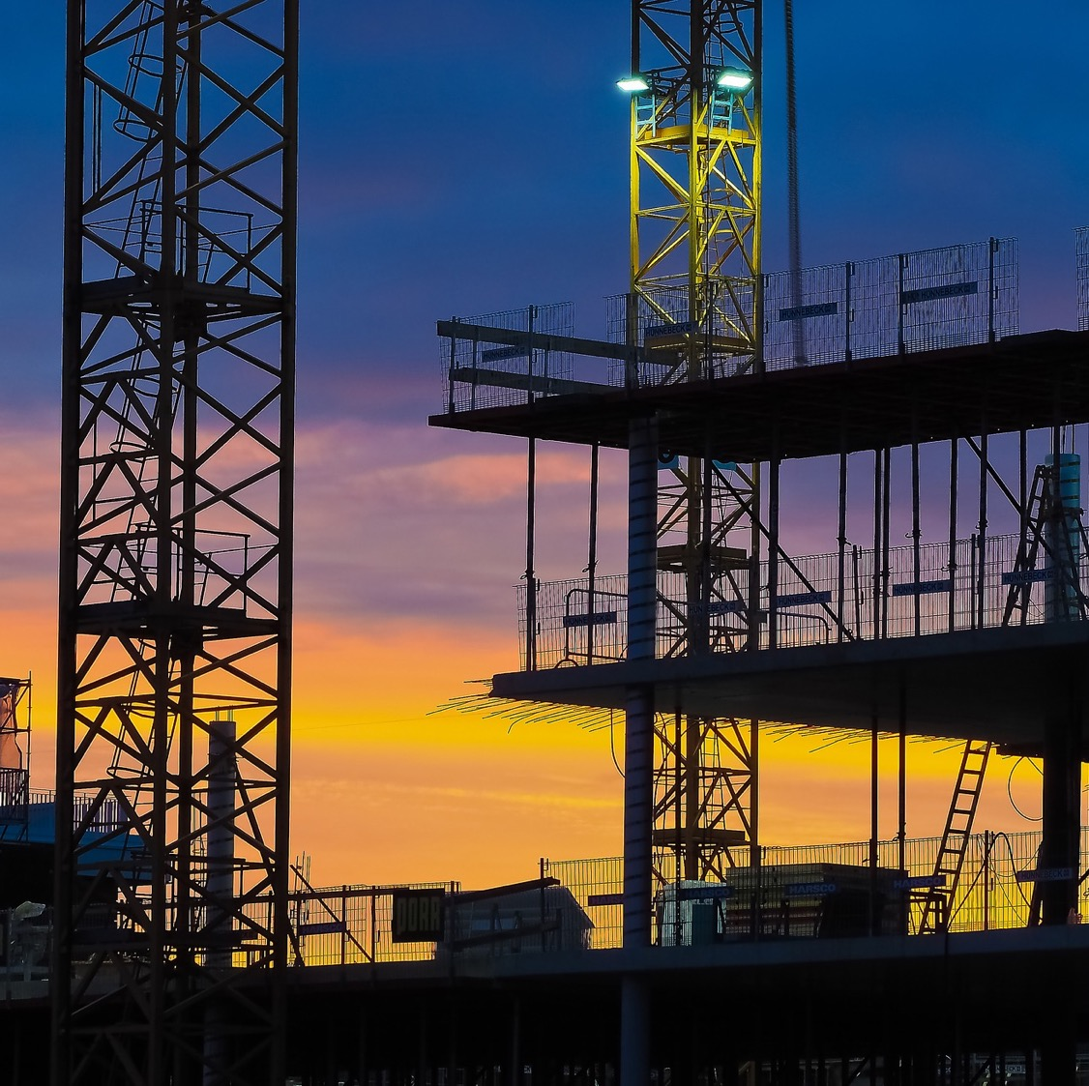
Vi bygger rammene som former våre liv

Slide 13
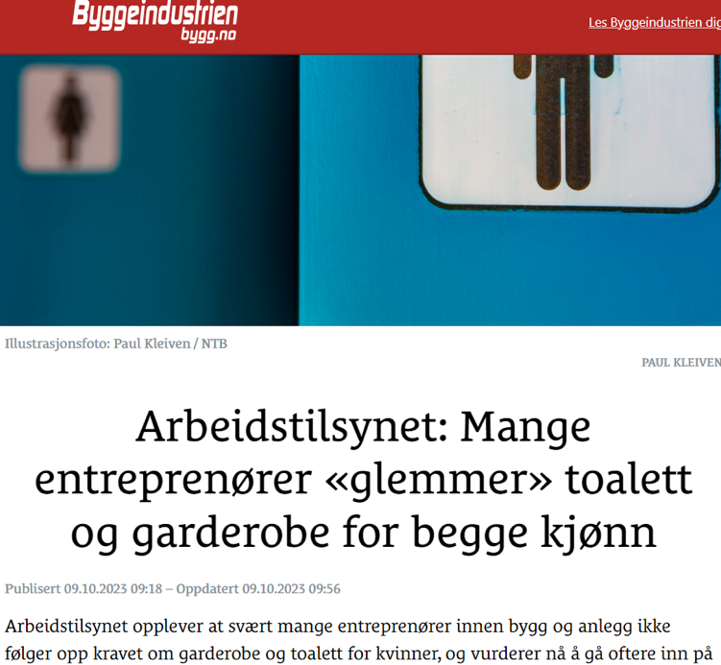
Hva gjenstår?
Oppnådd mye, men fortsatt en vei å gå
Betydelige utfordringer knyttet til bærekraft og miljøpåvirkning, digitalisering, effektivitet og mangfold.
Viktig med koordinering og samarbeid
Bør ha effektive strukturer for samarbeid og informasjonsutveksling.

Slide 14
Fem grunner til at samordnet kommunikasjon er viktig
Felles visjon og målsettinger er fortsatt viktig for å trekke i samme retning
Informasjonsdeling og beste praksis er viktig – også på kommunikasjonsområdet
Samarbeid om kommunikasjonskampanjer kan bidra til mer samskaping og innovasjon
Koordinering med offentlige instanser og interessegrupper gir mer enhetlig og effektiv kommunikasjon utad
En samlet næring vil ha styrket påvirkningskraft

Slide 15
Bærekraftsundersøkelsen Kommunikasjonsplan

Slide 16
Kommunikasjon av undersøkelsen
Nyttig nullpunktsanalyse
Skal gjentas hvert år fremover
I tråd med hva man kan forvente
Byggenæringen ønsker å bidra, men mye arbeid gjenstår
Avgjørende å få til godt samarbeid med myndighetene
Bør inspirere til handling og kompetanseløft
Økende digitaliseringsgrad gir økte muligheter til verdiskaping, nye arbeidsplasser og effektivisering
Byggenæringen
Myndigheter

Slide 17
Rapport?
Hovedfunn fra undersøkelsen
Nøkkeltall
Forslag til tiltak fra topplederne
Notes:
Hva skal til for at byggenæringen skal nå målet om å redusere klimagassutslippene med 55% innen 2030?
Byggenæringen har stort forbedringspotensial
De store aktørene må lære bort metodikk og beste praksis til de mindre aktørene
Krav er viktig for å oppnå resultater
Kun de største aktørene er klare for EUs taksonomi
Talsperson?

Slide 18
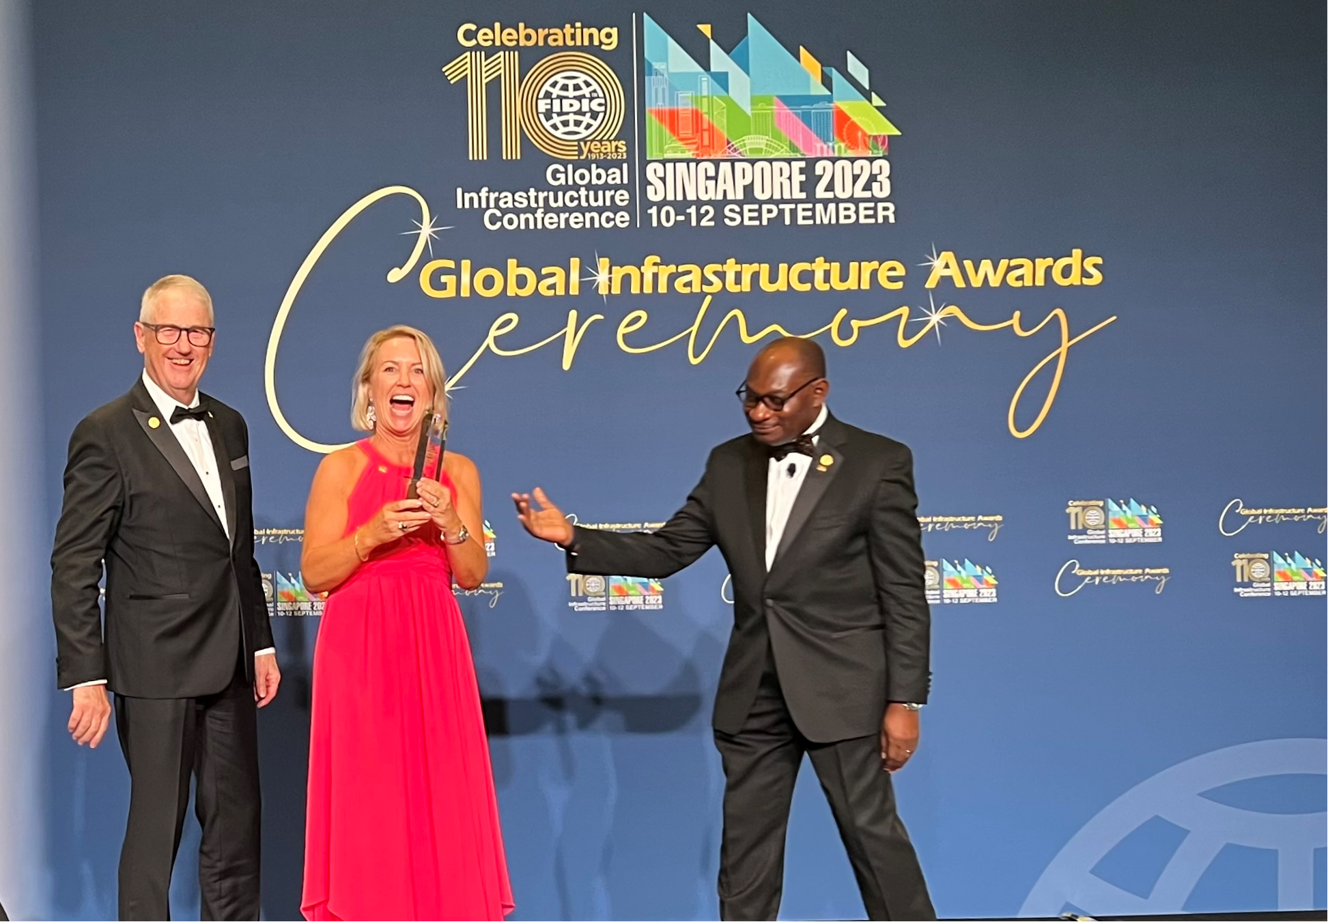
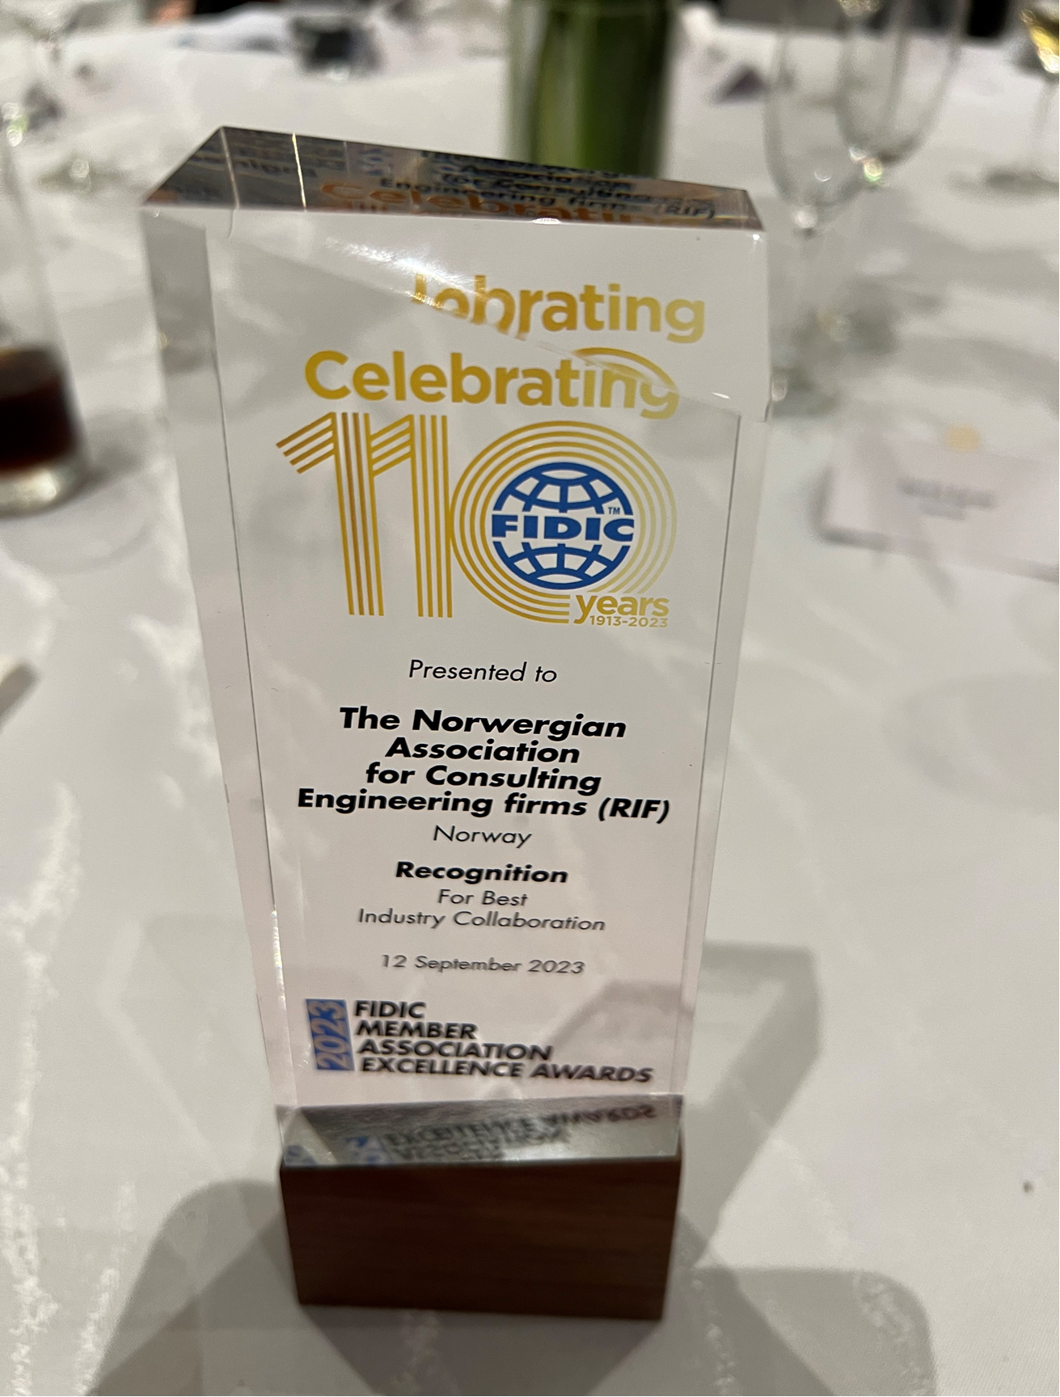
Internasjonal anerkjennelse
Notes:
RIF mottok i september en internasjonale pris fra FIDIC på vegne av SAMMEN 2030 initiativet for «Best Industry colloboration»
En svært overaskende og hyggelig pris som alle i salen kan være stolte av.
Det ble bla. vektlagt etableringen av god møteplasser der ledere, kommunikasjonsansvarlige og unge talenter på tvers av hele verdikjedene deltar. Videre at vi har klart å samle oss om felles mål og budskap for å styrke næringens attraktivitet, konkurransekraft og felles samfunnsansvar - og da spesielt når det gjelder bærekraft og klima.

